Slide 1





全国公开课系列———
缺口已补
注意缩量金叉大后期
经传投研
张明科
课程日期
2025/12/25
执业编号
投资顾问
A1120619100001
基金从业
A20250629000895

Slide 2
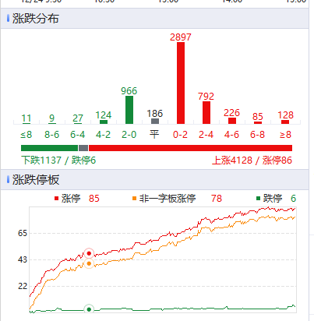
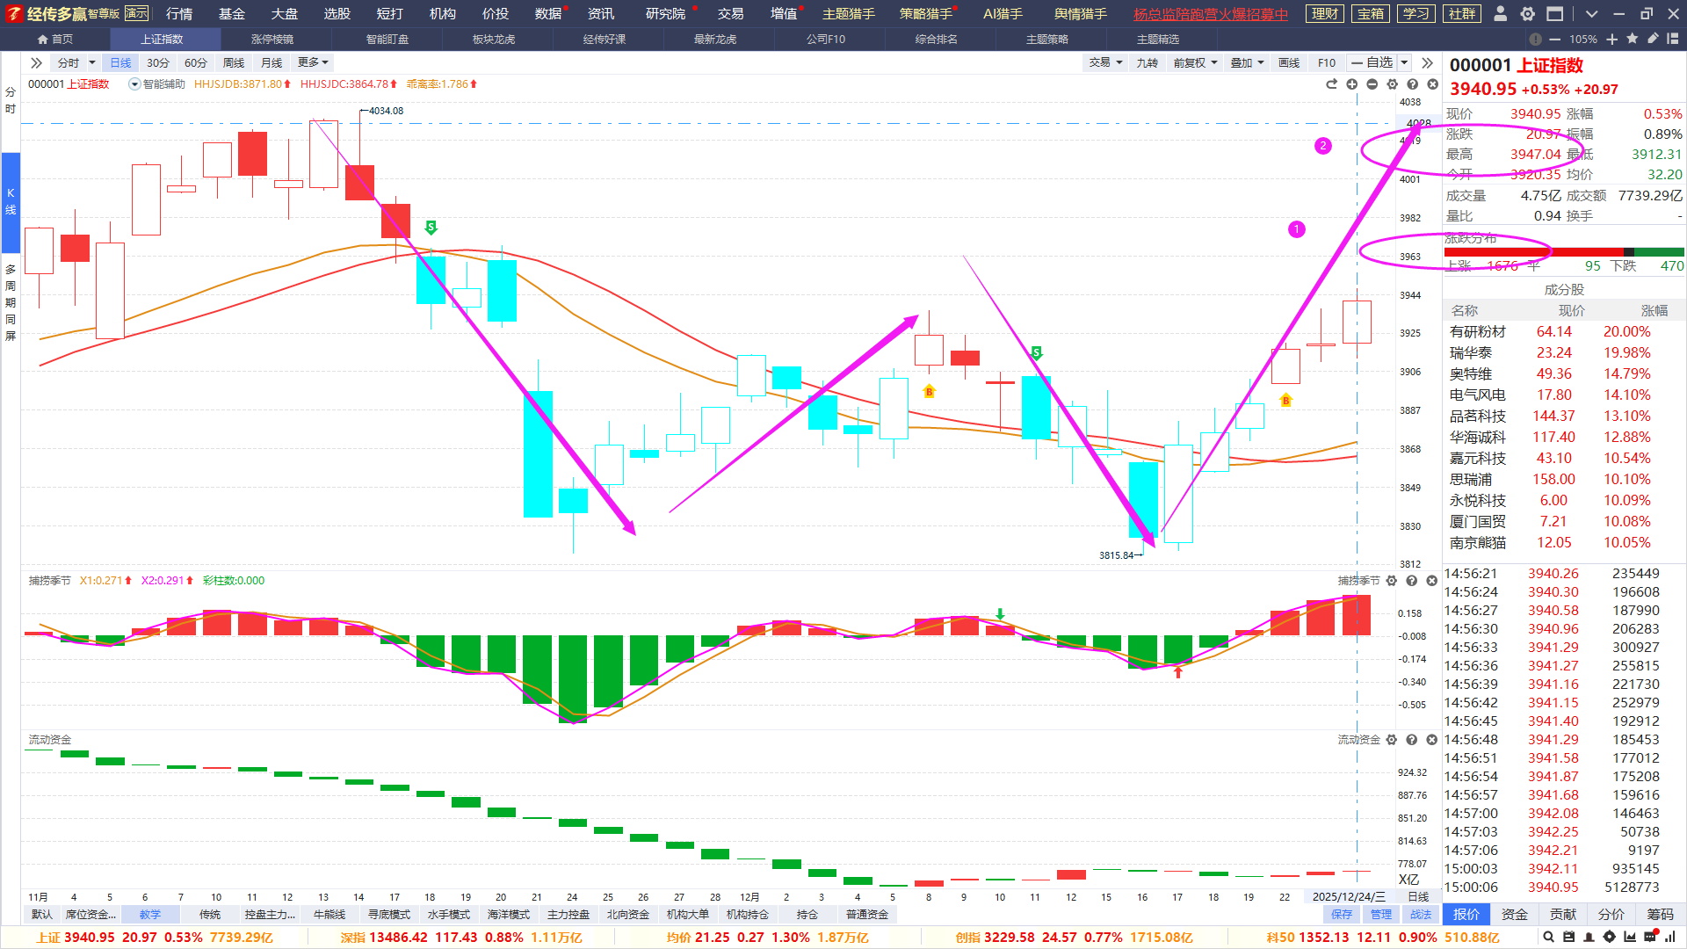
大盘及市场节奏
大方向：W右边顶端，4000点
两市总成交1.88万亿，缩量195亿，注意金叉后期+缩量的压力；
操作思路：放量下跌就考虑低吸，不放量就考虑减仓；
震荡行情，三板斧辅助线布局为主，紫旗回档的，破位3天金叉可考虑

Slide 3
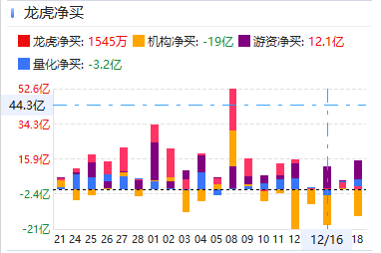
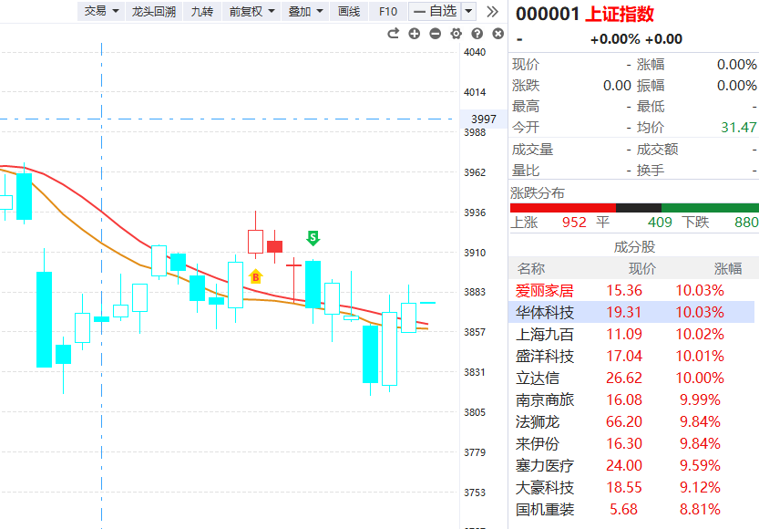

哪个部分最具价值？
 | 大多数人正确 | 大多数人错误
我们正确 | 1 | 2
我们错误 | 3 | 4
大跌+调整，不改游资进攻趋势
想收获远超市场平均收益？不是人云亦云，而要跟最强者走！

Slide 4
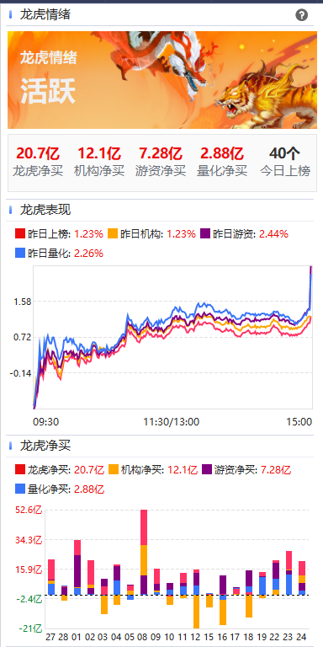
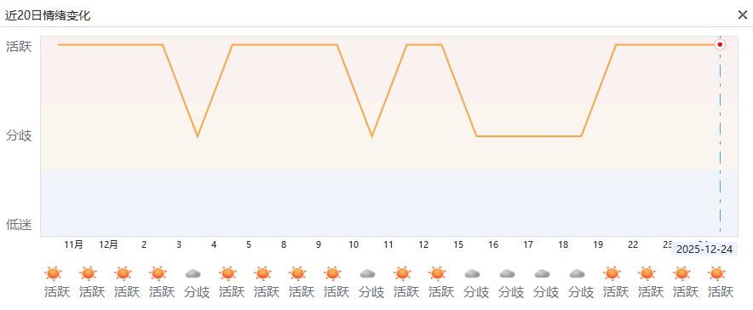
龙虎炒作情绪活跃
涨跌停的背后，是游资机构的短线推动为主，
龙虎情绪活跃代表龙虎进攻意见统一，炒作溢价能力强。
情绪3~5日活跃反映进攻性好，一两日不活跃不影响

Slide 5
盘前消息看点
序号 | 消息简要 | 具体消息 | 相关个股/解读
1 | 支持探索推进内地与新加坡数字人民币跨境支付试点 | 中国人民银行等八部门印发《关于金融支持加快西部陆海新通道建设的意见》。《意见》提出，探索数字金融国际合作。支持沿线省（区、市）参与多边央行数字货币桥项目，推动与泰国、香港、阿联酋、沙特阿拉伯等跨境支付使用央行数字货币。支持探索推进内地与新加坡数字人民币跨境支付试点。支持沿线有条件的省（区、市）建设跨境电商数字服务平台，与新加坡等国家跨境电商和贸易数字化平台公司对接，提升跨境电商服务能力。 | 数字人民币跨境支付：四方精创、华峰超纤、翠微股份、恒宝股份、楚天龙 西部陆海新通道：西藏天路、高争民爆、北新路桥、新疆交建
2 | 三星、SK海力士上调上调HBM（高宽带内存）报价20% | 三星电子、SK海力士等存储供应商已上调明年HBM3E价格，涨幅接近20%。供应方面，存储厂商预计明年第六代HBM（即HBM4）需求将增加，加大对其产能投入，导致HBM3E产能遭到积压。需求方面，除了英伟达之外，来自谷歌、亚马逊等公司的订单量也大幅增加。 | HBM：宏昌电子、亚威股份、香农芯创、赛腾股份、华海诚科
3
4
5

Slide 6
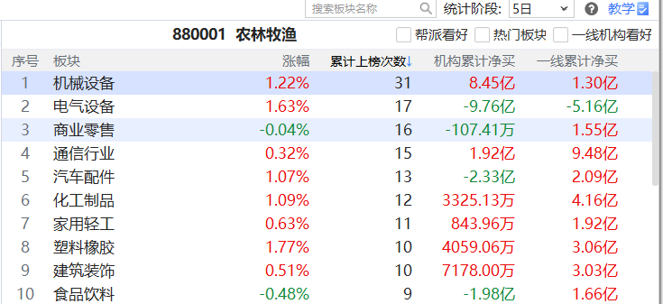
板块看点-龙虎
短打-席位密码-板块龙虎：龙虎累计上榜次数靠前，
游资机构扎堆炒作，易诞生超强势个股/热点
行业：电气设备、机械设备、家用轻工、通信、商业零售、汽配
主题：机器人、智驾、智能电网、十五五-商业航天/6G

Slide 7

紫旗回档战法
资金：近10天出龙虎紫旗
(龙虎榜净买入，且有机构参与）
1
紫旗回档示意图
趋势：智能辅助线
跌破辅助线则为战法结束
2
3
买卖点：金叉死叉
有其他资金支持更好
追求进攻型龙虎，拉升调整后的潜力爆发波段

Slide 8



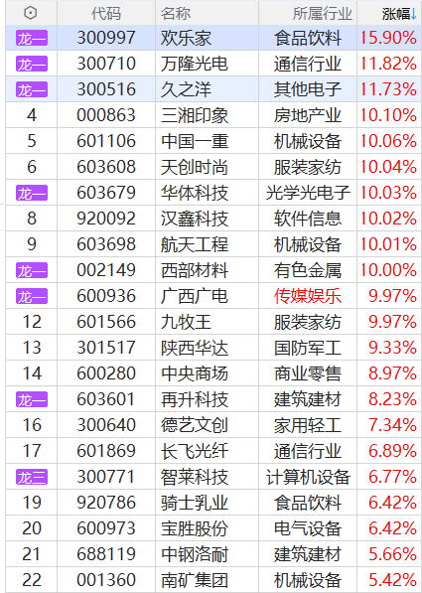
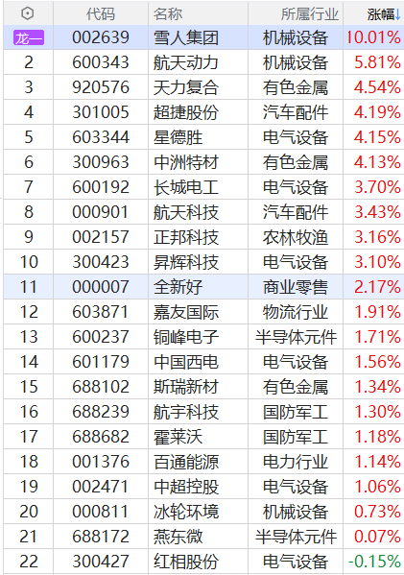
选股条件
盘中
盘后
选择紫旗（机构版以上），寻找金叉「进攻」初期的节奏
直接选「紫旗回档」，死叉3天以上，等待回档的「潜力」股
12月21

Slide 9
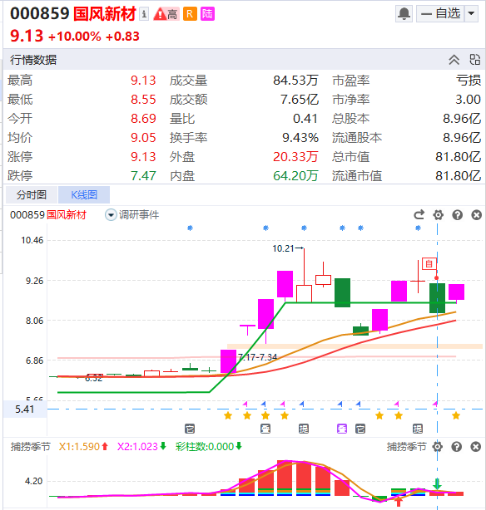
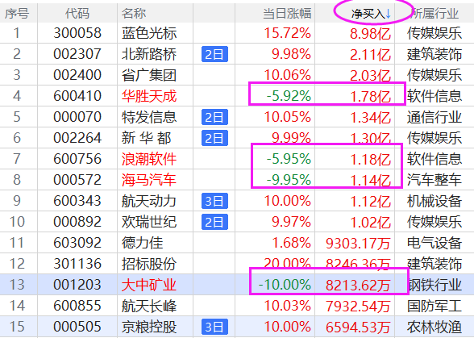
龙虎受伤主力战法
短打-席位密码-最新龙虎
净买多+跌的多，加自选
辅助线附近或金叉进场
战法旨在捕捉进攻型龙虎受伤后的自救拉升波段
选股：当天龙虎净买入＞0（出紫旗/红旗），股价大幅度下跌；
用法：捕捞季节金叉/辅助线附近买，死叉/跌破辅助线卖出；
特殊：跌破智能辅助线3天内出金叉，依然有参与价值。

Slide 10
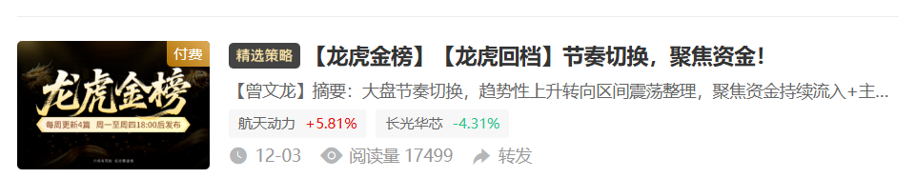
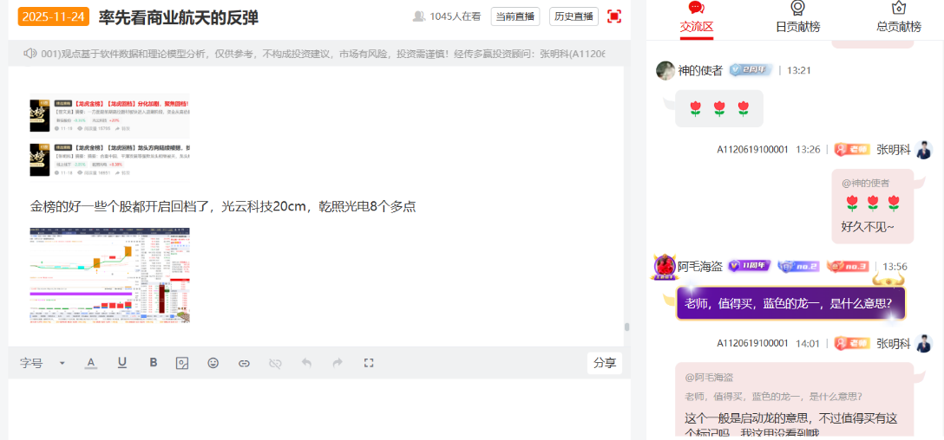
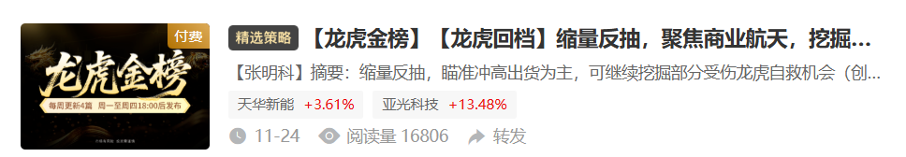
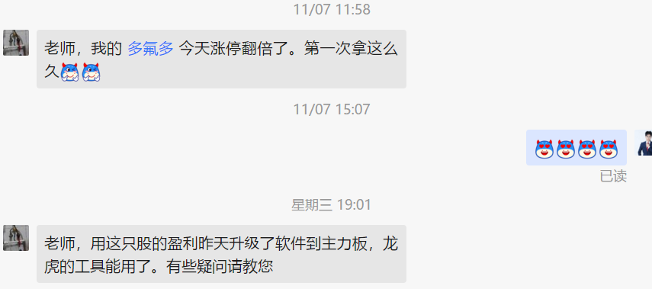
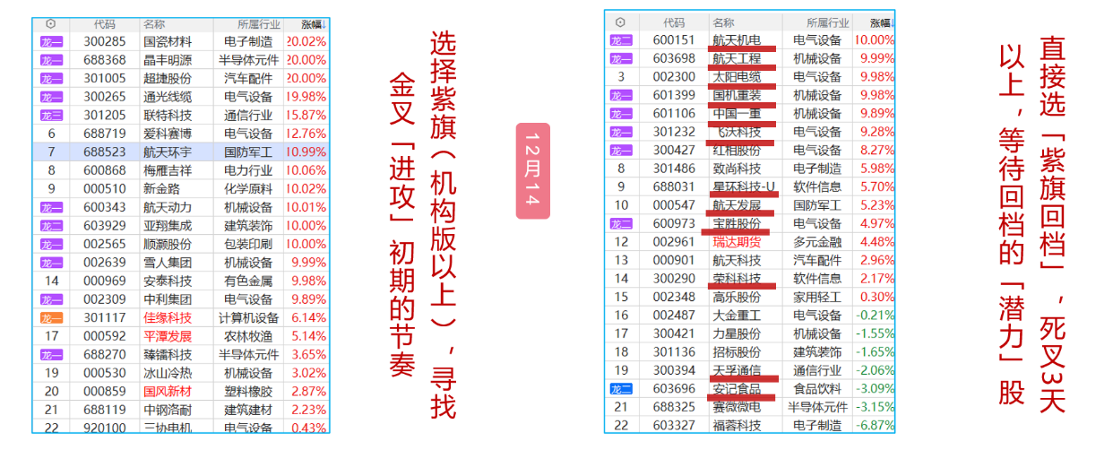
近期龙虎回档表现
学习+果断操作+耐心持股=迈向游资

Slide 11
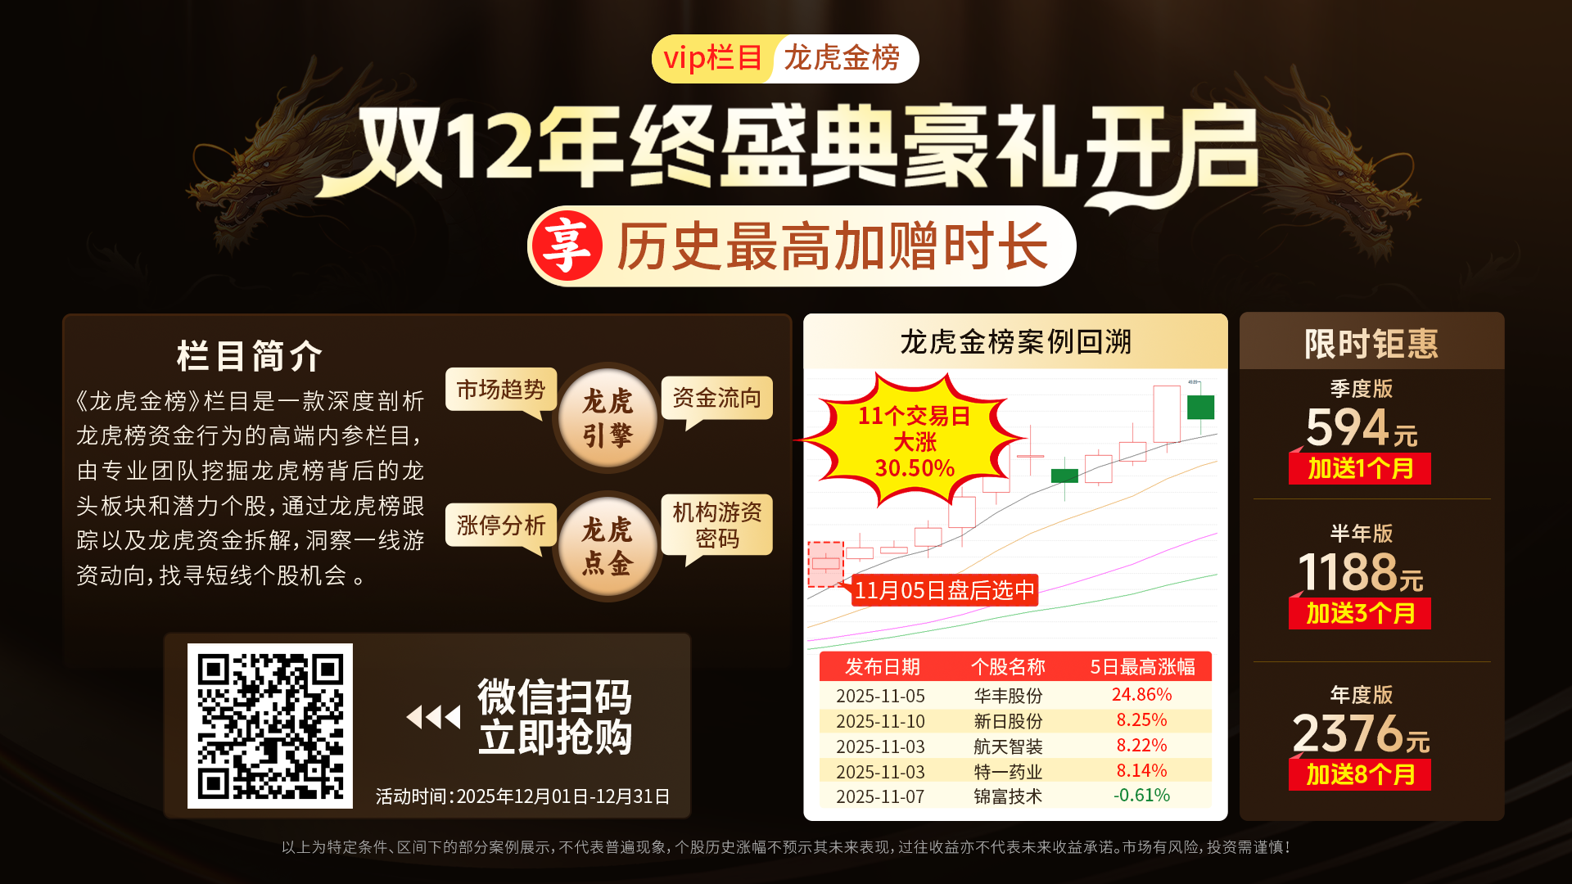
Notes:
https://neican.n8n8.cn/vip-column-h5/column-detail/6

Slide 12
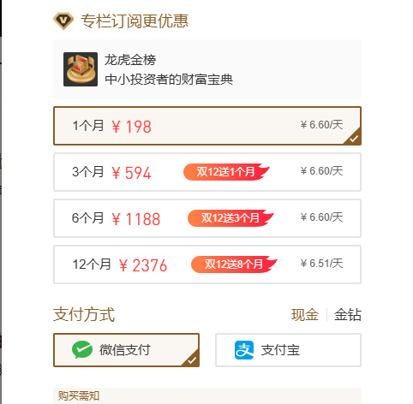
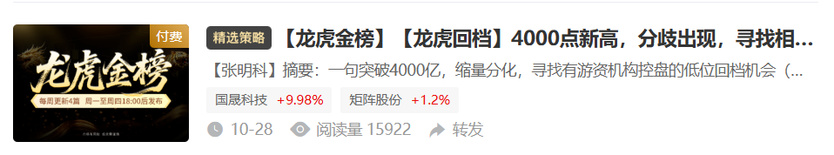
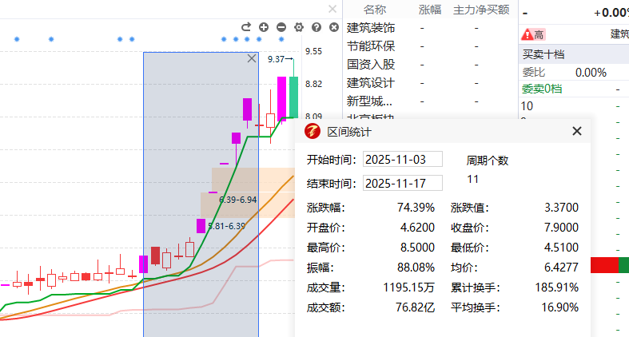
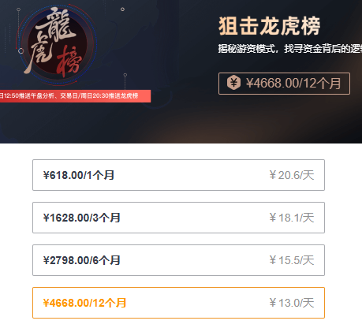
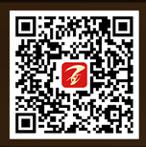
龙虎金榜
市场同类产品
扫码订阅《龙虎金榜》，畅享一周4篇（每篇2个龙虎标的）内容策略服务，助力挖掘更多强势龙虎方向！

Slide 13

Notes:
https://a1.n8n8.cn/pc-page/lhtj?open=renewal&pageId=400000980

